Slide 1
비정형데이터
프로젝트 결과보고서
21510096 김종백
21512023 정주현
21512071 박순혁

Slide 2
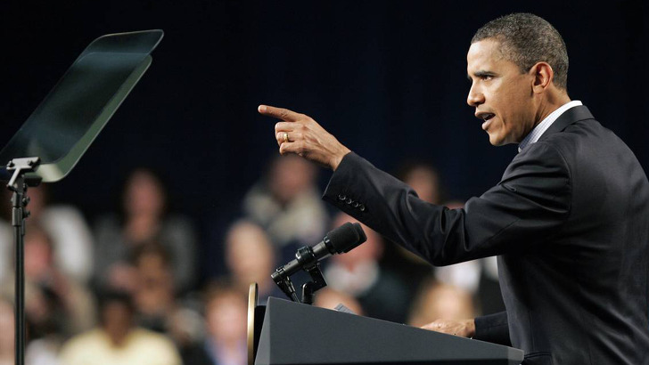
목차
A table of Contents
#1,
사용 데이터
#2,
연구 절차
#3,
분석 결과

Slide 3
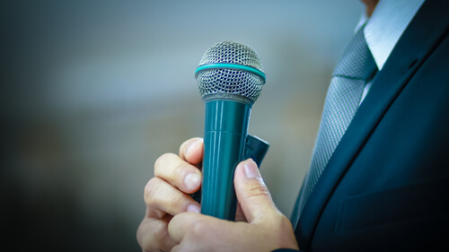
Part 1,
사용 데이터

Slide 4
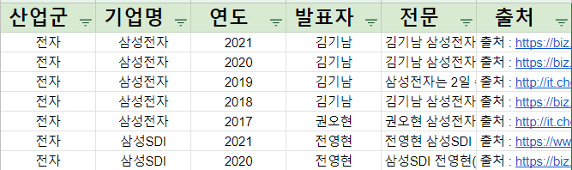
Part 1
사용 데이터
산업군 | 소속 기업
전자 | 삼성전자, 삼성SDI, LG전자, LG디스플레이, SK하이닉스
유통 | 신세계그룹, 롯데그룹, 현대백화점
통신 | SK Telecom, KT, LG 유플러스
IT | SKC&C, LGCNS, 현대오토에버
정부기관 | 한국은행, 금융감독원, 산업은행
금융 | 국민은행, 우리은행, 신한은행, 하나은행, 농협
화장품 | LG생활건강, 아모레퍼시픽, 코스멕스
바이오 | 유한양행, 한미약품, 대웅제약, 종근당, 보령제약
정유업 | SK이노베이션, GS칼텍스
항공업 | 대한항공, 아시아나항공
중공업 | 현대중공업, 삼성중공업, 대우조선해양
건설업 | 쌍용건설, 삼성물산, DL이앤씨(구 대림산업), 대우건설, 포스코건설
1. 데이터 수집
총 12개 산업군 / 42개 기업에 대해 2017~2021 신년사를 수집
전문 데이터는 신년사 전문을 우선으로 수집하고, 없는 경우 기사 요약으로 구성됨
총 198개의 신년사 데이터 확보
데이터셋 예시

Slide 5
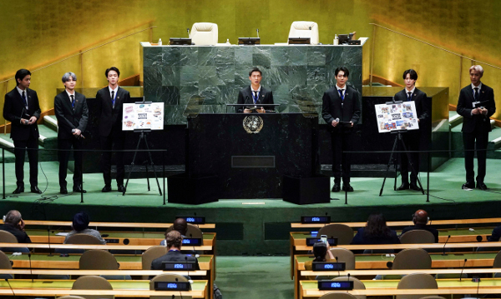
Part 2,
연구 절차

Slide 6
Part 2
연구 절차
Frequency
Analysis
기업 및 산업군 별
시계열 단위로 분석 결과 확인
데이터 수집
Preprocessing
인사이트 도출
Network
Analysis
뉴스
공식 미디어
회사에 직접 요청
불용어 제거
사용자 사전 생성
Tokenization
Wordcloud

Slide 7
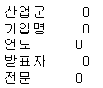
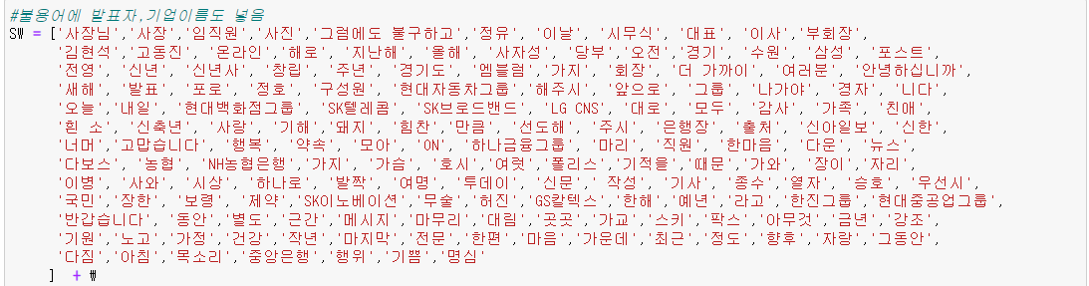
Part 2
연구 절차
전처리 절차
정규식을 활용한 불필요한 단어 제거
사용자 사전 생성 및
불용어 추가
한글 형태소분석기 Komoran을 활용한
Tokenizing 및 명사 추출
결측치 확인
E-mail
한글 자-모음 ex)ㅋㅋ
숫자
Html 태그
Escape Character
특수기호
이중 Space

Slide 8
Part 2
연구 절차
전처리 결과
김기남 삼성전자 부회장은 "변화 물결 속에서 한 단계 더 도약하기 위해 2021년은 변화에 대응하고 미래를 준비하는 원년이 돼야 한다"고 강조했다.
그는 4일 온라인으로 열린 2021년 시무식 신년사에서 "코로나19로 인해 사회∙경제 전반의 변화가 촉진되고 있다. 신기술∙신사업이 부상하며, 기업의 부침도 빨라지고 있고 데이터∙인텔리전스 시대로의 전환도 가속화되고 있다"며 이같이 말했다.
김 부회장은 이를 위해 "‘도전과 혁신’이 살아 숨쉬는 창조적 기업으로 변모, 혁신의 리더십과 차별화된 경쟁력으로 업계 판도를 주도해 나가자"고 말했다.
김 부회장은 또 "고객을 가장 중심에 두고, 고객 경험·가치를 높이는 기업이 되자"며 "차세대 신성장 분야를 체계적으로 육성해 미래 10년을 내다 보며 새로운 준비하자"고 당부했다.
이어 "꾸준히 전개해 온 사회 공헌 활동과 함께 협력 회사와 지역 사회, 나아가 다음 세대까지 고려한 삼성만의 ‘지속가능경영’을 발전시켜 나가 인류 사회의 책임있는 일원이자 존경받는 기업으로 거듭나자"고 강조했다.
김 부회장은 끝으로 "자율적이고 능동적인 준법 문화의 정착과 산업재해 예방이라는 사회적 요구에도 적극 부응해 신뢰받는 100년 기업의 기틀을 마련하자"며 "특히 안전은 타협의 대상이 아닌 필수적인 가치임을 인지해 안전 수칙 준수와 사고 예방 활동에 적극 동참하자"고 당부했다.
이날 시무식에는 김기남 대표이사 부회장뿐 아니라 김현석 대표이사 사장, 고동진 대표이사 사장 등 주요 경영진과 임직원이 온라인 화상회의 방식으로 참석했다.
김기남 삼성전자 부회장은 변화 물결 속에서 한 단계 더 도약하기 위해 년은 변화에 대응하고 미래를 준비하는 원년이 돼야 한다 고 강조했다 그는 일 온라인으로 열린 년 시무식 신년사에서 코로나 로 인해 사회 경제 전반의 변화가 촉진되고 있다 신기술 신사업이 부상하며 기업의 부침도 빨라지고 있고 데이터 인텔리전스 시대로의 전환도 가속화되고 있다 며 이같이 말했다 김 부회장은 이를 위해 도전과 혁신 이 살아 숨쉬는 창조적 기업으로 변모 혁신의 리더십과 차별화된 경쟁력으로 업계 판도를 주도해 나가자 고 말했다 김 부회장은 또 고객을 가장 중심에 두고 고객 경험 가치를 높이는 기업이 되자 며 차세대 신성장 분야를 체계적으로 육성해 미래 년을 내다 보며 새로운 준비하자 고 당부했다 이어 꾸준히 전개해 온 사회 공헌 활동과 함께 협력 회사와 지역 사회 나아가 다음 세대까지 고려한 삼성만의 지속가능경영 을 발전시켜 나가 인류 사회의 책임있는 일원이자 존경받는 기업으로 거듭나자 고 강조했다 김 부회장은 끝으로 자율적이고 능동적인 준법 문화의 정착과 산업재해 예방이라는 사회적 요구에도 적극 부응해 신뢰받는 년 기업의 기틀을 마련하자 며 특히 안전은 타협의 대상이 아닌 필수적인 가치임을 인지해 안전 수칙 준수와 사고 예방 활동에 적극 동참하자 고 당부했다 이날 시무식에는 김기남 대표이사 부회장뿐 아니라 김현석 대표이사 사장 고동진 대표이사 사장 등 주요 경영진과 임직원이 온라인 화상회의 방식으로 참석했다
['변화', '물결', '단계', '도약', '변화', '대응', '미래', '준비', '원년', '코로나', '인해', '사회', '경제', '전반', '변화', '촉진', '신기술', '사업', '부상', '기업', '부침', '데이터', '인텔리전스', '시대', '전환', '가속', '도전', '혁신', '창조', '기업', '변모', '혁신', '리더십', '차별', '경쟁력', '업계', '판도', '주도', '고객', '중심', '고객', '경험', '가치', '기업', '차세대', '성장', '분야', '체계', '육성', '미래', '준비', '전개', '사회', '공헌', '활동', '협력', '회사', '지역', '사회', '다음', '세대', '고려', '지속', '가능', '경영', '발전', '인류', '사회', '책임', '일원', '존경', '기업', '자율', '능동', '준법', '문화', '정착', '산업', '재해', '예방', '사회', '요구', '적극', '부응', '신뢰', '기업', '기틀', '마련', '안전', '타협', '대상', '필수', '가치', '인지', '안전', '수칙', '준수', '사고', '예방', '활동', '적극', '동참', '경영진', '화상', '회의', '방식', '참석']
원문
텍스트 정제 및 불용어 처리
Tokenizing

Slide 9
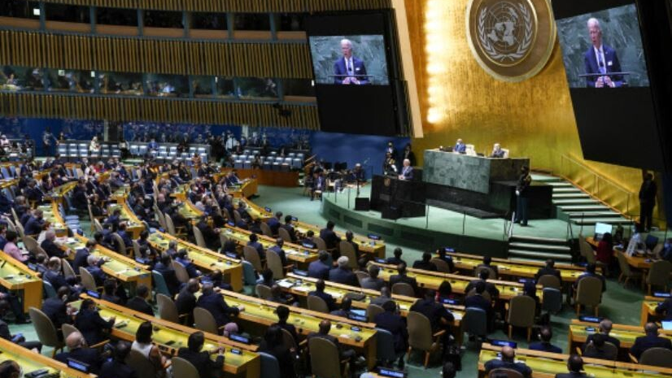
Part 3,
분석 결과

Slide 10
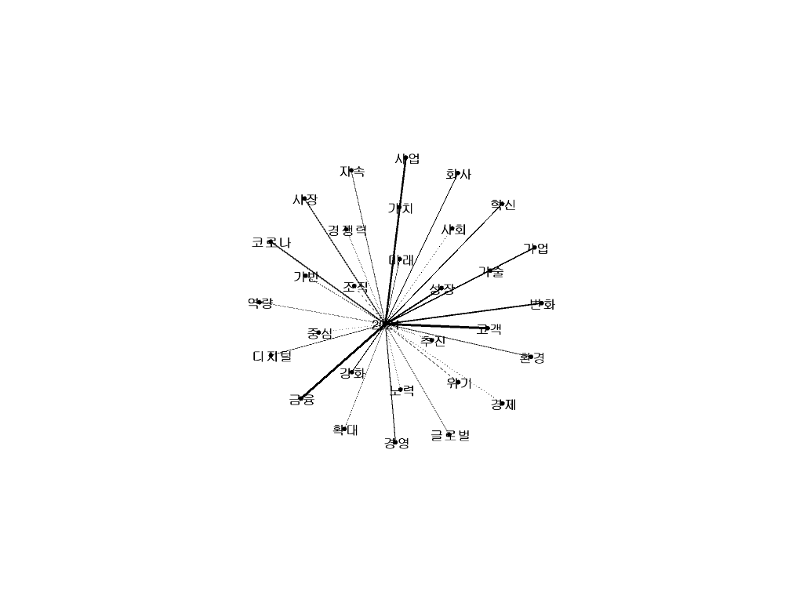
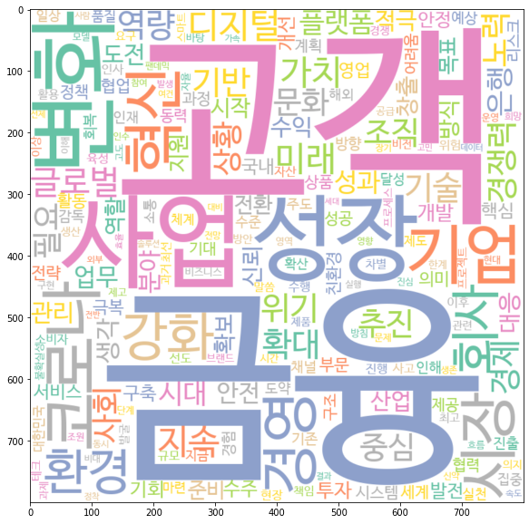
Part 3
분석 결과
연도별 분석(2021)
Word | Betweenness Centrality
변화 | 26960.28
성장 | 26349.87
혁신 | 25319.76
기업 | 25292.75
경영 | 25253.04
환경 | 22830.34
시장 | 22263.65
사업 | 21838.6
기반 | 21822.76
코로나 | 21683.39
Word Cloud
Network analysis
Network analysis(statistics)
지도 출처 © SimpleMaps.com: http://simplemaps.com/resources/svg-maps

Slide 11
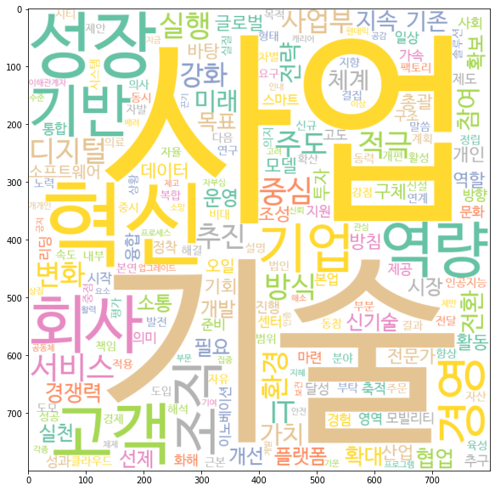
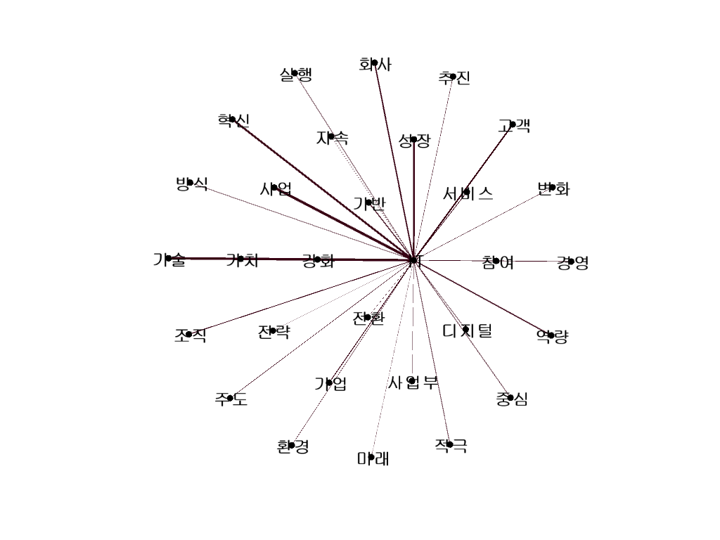
Part 3
분석 결과
산업군별 분석(IT)
Word | Betweenness Centrality
사업 | 2519.448
성장 | 2299.518
역량 | 1998.844
혁신 | 1998.844
기반 | 1599.713
가치 | 1361.34
기술 | 1313.081
방식 | 1260.338
중심 | 1260.338
기업 | 1176.796
Word Cloud
Network analysis
Network analysis(statistics)
지도 출처 © SimpleMaps.com: http://simplemaps.com/resources/svg-maps

Slide 12

경청해주셔서 감사합니다.

